Slide 1



PROJET 7
« Implémentez un modèle de scoring »
M'hamed AGUERZAME
Data science 2022-2023

Slide 2

PROBLÉMATIQUE
Rappel de la problématique Interprétation
Pistes de recherche envisagées

Slide 3

Présentation de la problématique
En tant que consultant l’entreprise
“Home Credit”, envisage Mettre en œuvre
un outil de « scoring crédit »
Objectifs :
Notre entreprise offre des crédits à la consommation pour les personnes ayant peu ou pas d’historique de prêt. Nous voulons créer un système pour prédire si un client > remboursera ou non son prêt en utilisant des données variées.

Slide 4
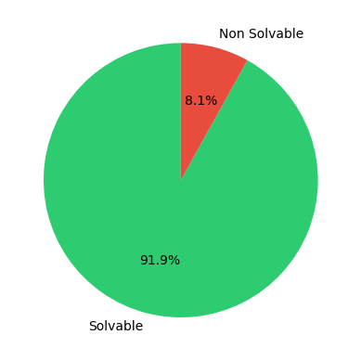
PRESENTATION DES DONNEES
307 511 clients
- il s’agit d’un problème de classe déséquilibrée. Il y a beaucoup plus de prêts qui ont été remboursés à temps que de prêts qui n’ont pas été remboursés.
- Nous pouvons pondérer les classes en fonction de leur représentation dans les données pour refléter ce déséquilibre.
Le jeu de données, Déséquilibre des classes

Slide 5
Entraînement
EDA data exploratory

Slide 6
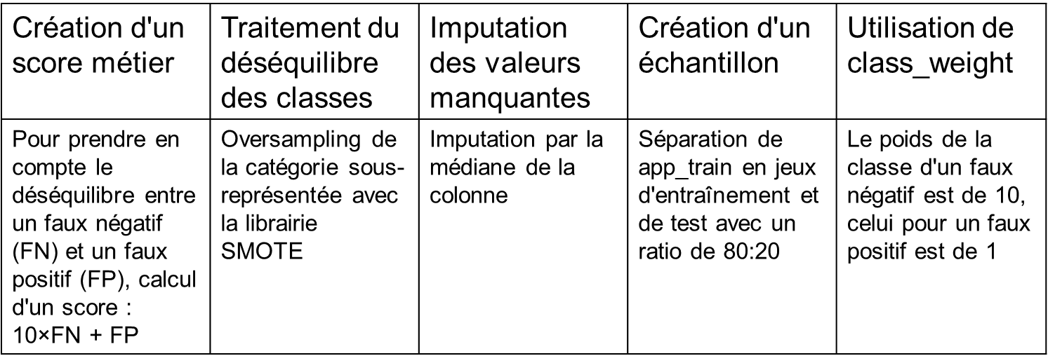
EDA-Modelling
Principales étapes
Utilisation d'un kernel https://www.kaggle.com/code/jsaguiar/lightgbm-with-simple-features/script
Encodage avec get_dummies
Feature engineering : fonctions d'agrégation (somme, moyenne, maximum …)
Remplacement des valeurs aberrantes
Merging des tables

Slide 7

EDA-Modelling
Modèles
RandomizedSearchCV
Prédictions
Dummy Classifier
Logistic Regression
XGBoost
Light GBM
GridSearchCV
reg_log,
param_grid=params,
cv=5,
scoring=score_metier
accuracy
précision
recall
f1_score
AUC
score métier
Les valeurs des poids sont les suivantes :
- fn_value = -10
- tp_value = 0
- tn_value = 1
- fp_value = 0
Les prêts accordés aux individus qui ne sont finalement pas solvables sont dotés d'une pénalisation négative de -10, alors que les prêts accordés aux individus finalement solvables rapportent 1.

Slide 8

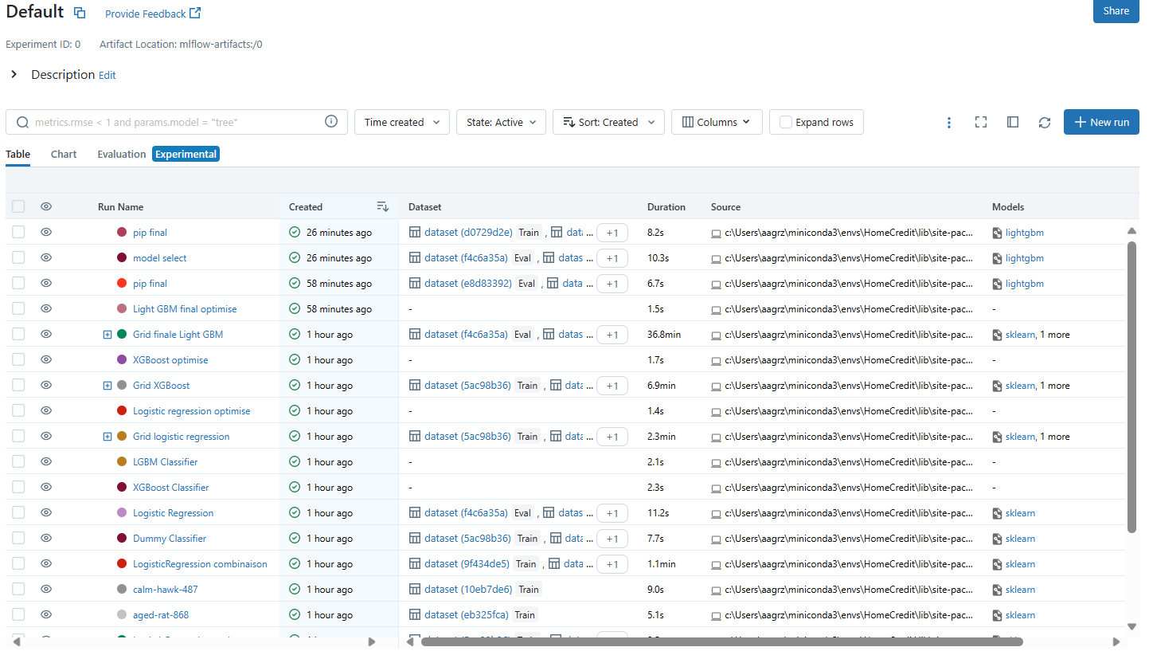
EDA-Modelling

Slide 9
EDA-Modelling
Run Name: | model select | Light GBM final optimise | XGBoost optimise | Logistic regression optimize
Duration: | 10.3s | 1.5s | 1.7s | 1.4s
val_accuracy | 0.746 | 0.682 | 0.68 | 0.66
val_f1_score | 0.277 | 0.259 | 0.256 | 0.242
val_fbeta_score | 0.41 | 0.413 | 0.409 | 0.393
val_precision | 0.18 | 0.159 | 0.157 | 0.148
val_recall | 0.603 | 0.687 | 0.681 | 0.674
val_rocauc | 0.681 | 0.684 | 0.681 | 0.666
val_score_métier | 0.376 | 0.374 | 0.368 | 0.342

Slide 10
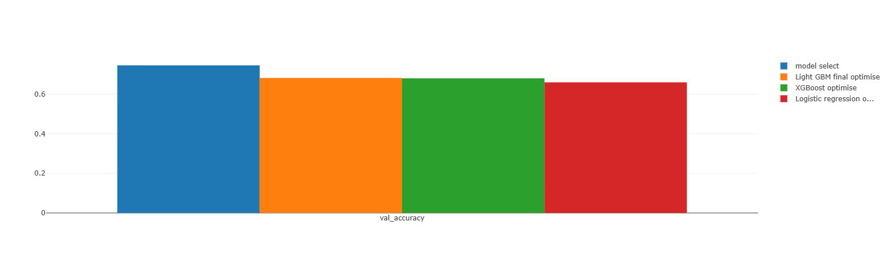
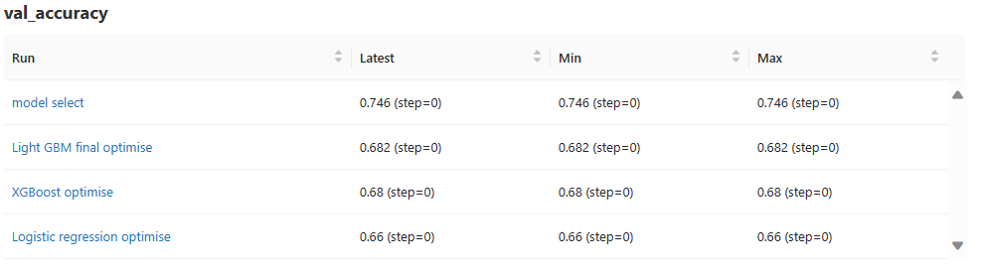
EDA-Modelling

Slide 11
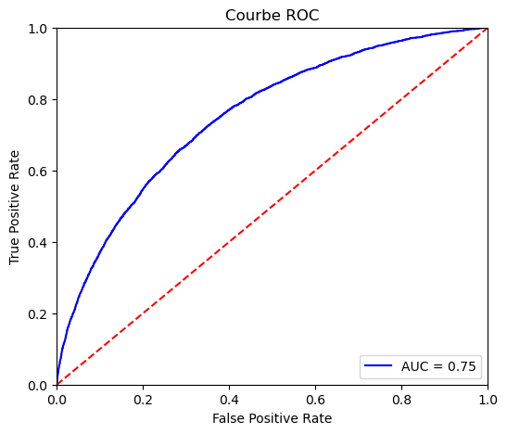
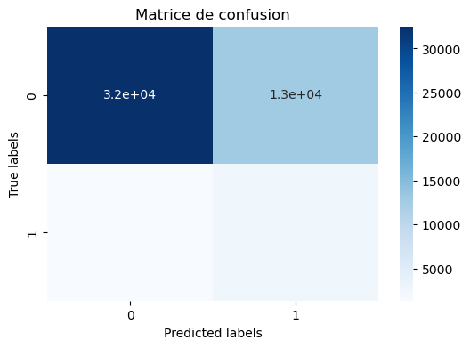
EDA-Modelling
Model Final
# Light GBM #
Meilleurs paramètres {'learning_rate': 0.05, 'max_depth': 5, 'n_estimators': 300, 'num_leaves': 31}
Score métier :0.38 Recall score : 0.65
Accuracy score : 0.71 F1 score : 0.27
Precision score : 0.17 Fbeta score : 0.42
ROC AUC score : 0.69

Slide 12
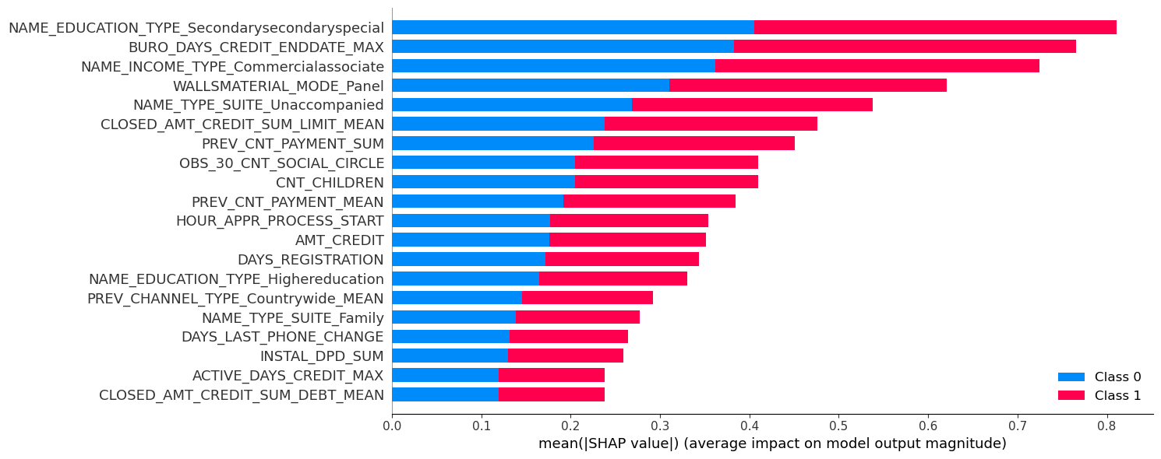
EDA-Modelling
Les 20 features les plus importantes pour notre modèle

Slide 13
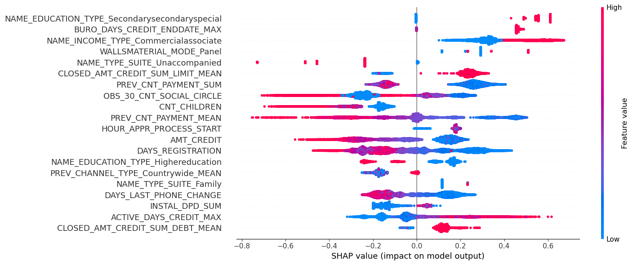
EDA-Modelling
Les 20 features les plus importantes pour notre modèle
Ce graphique regroupe les valeurs SHAP de toutes les caractéristiques et de tous les échantillons de l’ensemble choisi. Les valeurs SHAP sont ensuite classées par ordre d’importance.

Slide 14
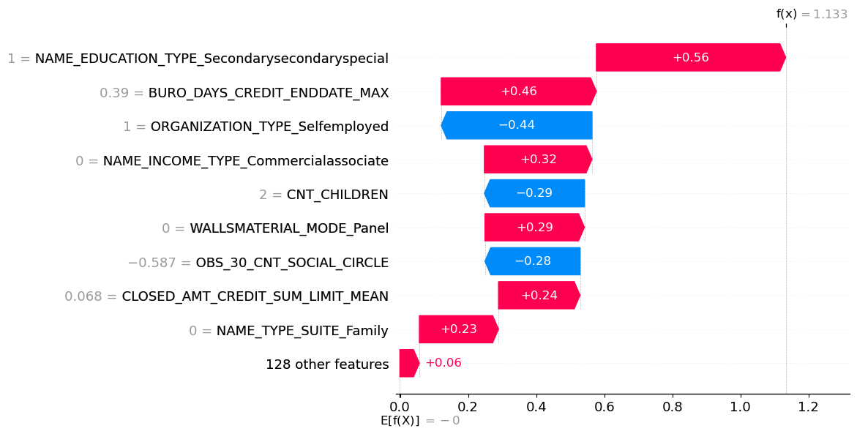
EDA-Modelling
Les 20 features les plus importantes pour notre modèle
- En se concentrant sur une observation spécifique, nous examinons comment chaque caractéristique influence la décision du modèle.
- Les graphiques ci-dessus montrent comment les caractéristiques de l’individu sélectionné affectent la prédiction. Les caractéristiques en bleu ont une valeur SHAPley négative, ce qui signifie qu’elles diminuent la prédiction, tandis que celles en rouge ont une valeur SHAPley positive, augmentant ainsi la prédiction.

Slide 15
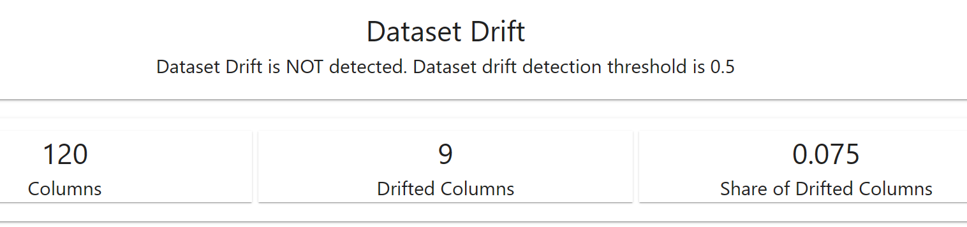
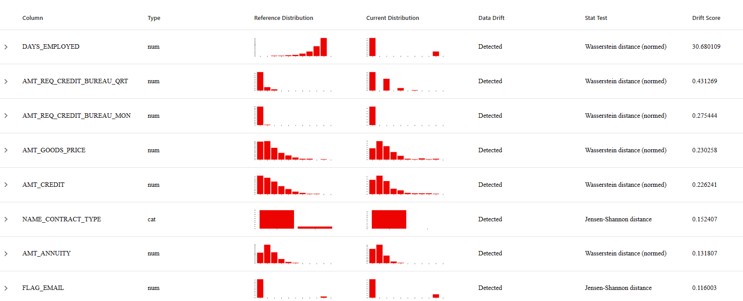
EDA-Modelling
Data drift
Drift is detected for 7.5% of columns (9 out of 120).

Slide 16
Présentation du dashboard
API – DASHBOARD – GITHUB – DOCKER - AZURE

Slide 17

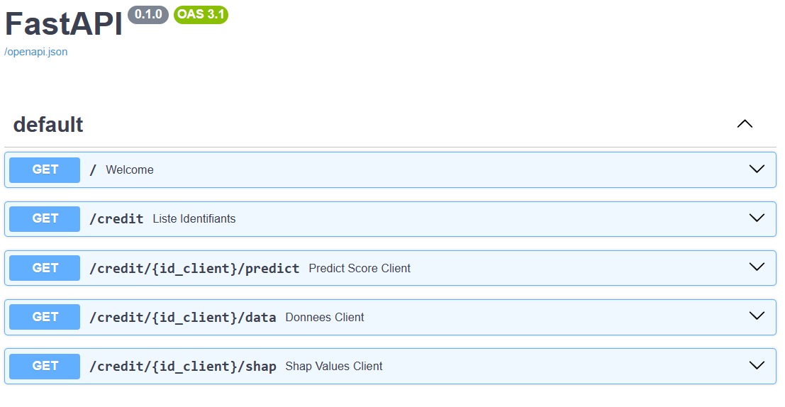
DASHBOARD- FastAPI

Slide 18

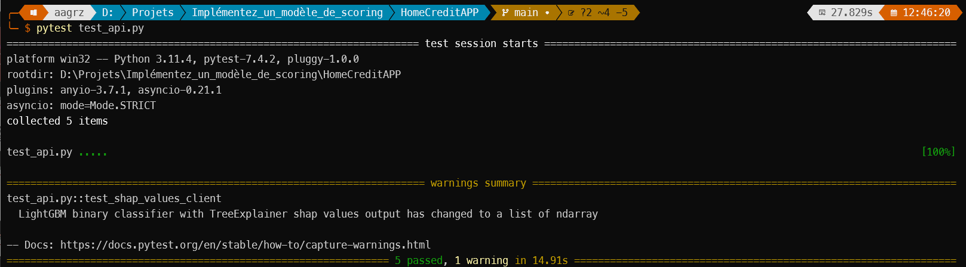
DASHBOARD- Pytest

Slide 19



API- FastAPI
Réalisation d'une API avec FastAPI qui renvoie :
liste des identifiants
liste des variables
score client
données client

Slide 20
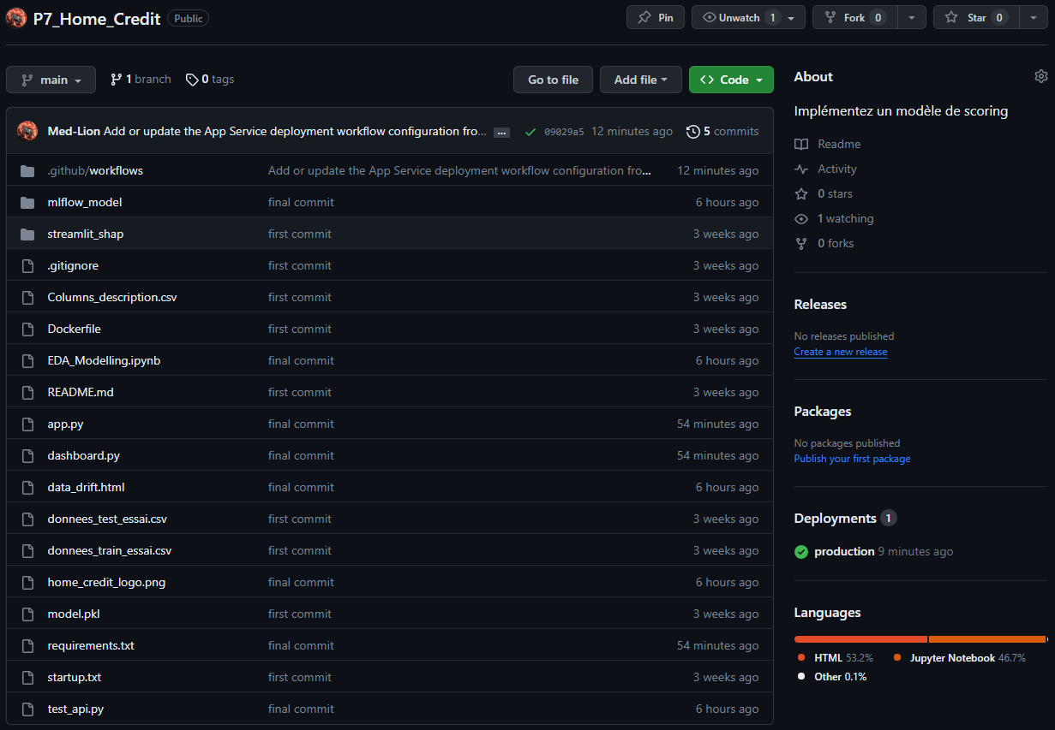

DASHBOARD- STREAMLIT

Slide 21
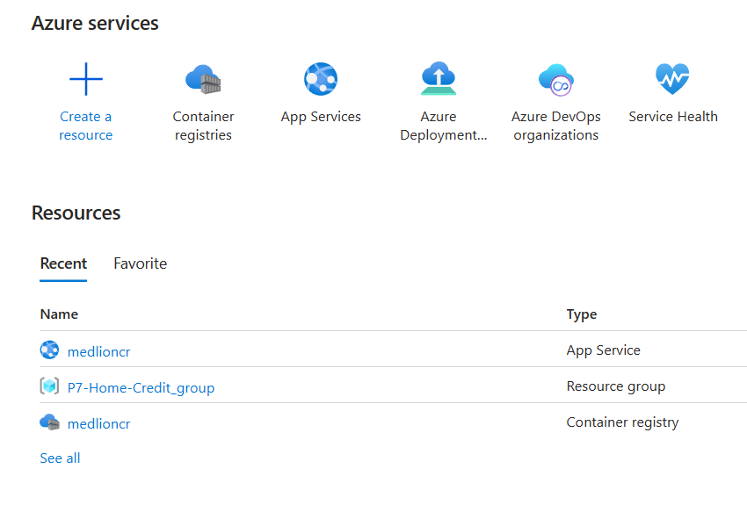

DASHBOARD- STREAMLIT

Slide 22
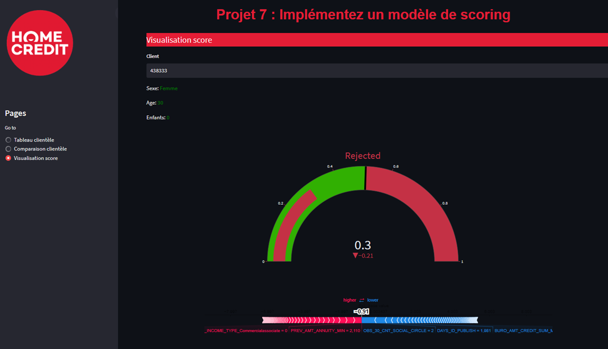

DASHBOARD- STREAMLIT

Slide 23
DASHBOARD- STREAMLIT
Réalisation du dashboard interactif avec Streamlit
https://medlion.azurewebsites.net/
https://github.com/Med-Lion/P7_Home_Credit

Slide 24
FIN
MERCI POUR VOTRE ATTENTION

